Slide 1
Problema do Papai Noel
Sincronização com pthreads: implementação, experimentos e análise
Tema 11 · Sistemas Operacionais · Prof. Lucca Abbado Neres · FAG
[Integrante 1] · [Integrante 2] · [Integrante 3]
1
9
N
Noel
renas
elfos
Notes:
[Integrante 1] (~10 s) Apresentar o grupo e o tema. Implementamos em C com pthreads, rodamos 25 execuções e vamos mostrar a lógica, a sincronização no código, a demonstração e os resultados. Slides marcados APOIO são para responder perguntas; numa fala de 8 minutos podem ser pulados.

Slide 2
Roteiro
1
2
3
4
5
Fundamentos
O problema
Solução
Propriedades
Resultados
corrida, seção crítica,
mutex × semáforo
elfos em trios,
9 renas, prioridade
mecanismos, valores
iniciais, linhas reais
deadlock, starvation,
princípios
método, G1–G4,
limitações
Mensagem central: 1 mutex protege todo o estado; 4 variáveis de condição fazem as threads esperarem sem gastar CPU; só Noel decide, e decide com o mutex — renas primeiro, sem interromper a ajuda.
Tema 11 — Problema do Papai Noel · Sistemas Operacionais (FAG)
2
Notes:
[Integrante 1] (~15 s) Vamos dos fundamentos até os resultados. O ponto 3, solução, é o centro: é onde mostramos como o mutex e as variáveis de condição aparecem no código, com as linhas reais.

Slide 3
1
Fundamentos
O que é um problema de sincronização e por que o SO está no meio dele
Tema 11 — Problema do Papai Noel · Sistemas Operacionais (FAG)
3
Notes:
[Integrante 1] Transição: primeiro os conceitos que o professor vai cobrar.

Slide 4
Sincronização: quando a ordem de execução importa
Concorrência
Processo × thread
Onde entra o SO
várias threads progridem ao mesmo tempo; quem roda e quando é decidido pelo escalonador do SO
processo = espaço de memória próprio; threads do mesmo processo compartilham a memória — aqui, a struct Oficina
• Cria e escalona as threads: a ordem não é controlada pelo programa
• Bloqueia e acorda threads: quem espera um mutex ou uma condição sai da CPU
• Fornece as primitivas (pthreads, relógio monotônico, timers)
• Um programa concorrente só é correto se for correto para TODA ordem possível
Seção crítica
Condição de corrida
trecho que lê/altera dados compartilhados e não pode ser executado por duas threads ao mesmo tempo
o resultado depende do entrelaçamento das instruções; uma thread apaga o trabalho da outra
Tema 11 — Problema do Papai Noel · Sistemas Operacionais (FAG)
4
Notes:
[Integrante 1] (~40 s) Problema de sincronização: threads compartilham dados e a correção depende da ordem em que executam. Quem decide a ordem é o escalonador do SO, não nós. Por isso precisamos de exclusão mútua para a seção crítica e de uma forma de esperar eventos sem gastar CPU — e é o SO que tira a thread da CPU quando ela bloqueia e a acorda depois. Nossas threads são do mesmo processo, então compartilham a memória: tudo fica numa struct chamada Oficina.

Slide 5
Condição de corrida: duas renas, um contador
Passo | Rena A | Rena B | renas_prontas
1 | lê 7 |  | 7
2 |  | lê 7 | 7
3 | soma e grava 8 |  | 8
4 |  | soma e grava 8 | 8 ✗
rena.c — thread_rena()
23 pthread_mutex_lock(&o->mutex);
⋮
28 o->renas_prontas++;
⋮
30 if (o->renas_prontas == NUM_RENAS) {
Com o mutex (rena.c:23)
• A rena B fica bloqueada no pthread_mutex_lock até A soltar
• Ler-somar-gravar vira indivisível para as outras threads
• Quem ganha a disputa não é FIFO: o SO escolhe
Sem proteção: renas_prontas++ é ler → somar → gravar. Com 9 renas o contador pode ficar em 8: Noel nunca prepara a viagem e o episódio termina em timeout.
Tema 11 — Problema do Papai Noel · Sistemas Operacionais (FAG)
5
Notes:
[Integrante 1] (~40 s) Exemplo concreto do nosso código. renas_prontas++ parece uma operação, mas são três. Se duas renas leem 7 ao mesmo tempo, as duas gravam 8 e uma chegada se perde: o contador nunca chega a 9. No código, a rena trava o mutex na linha 23 de rena.c antes de incrementar na linha 28; a segunda rena bloqueia no lock até a primeira soltar.

Slide 6
Por que um if e um contador não bastam
Sem mutex: o 4º elfo invade
Com mutex: testar e agir é indivisível
Elfo 2
testa n < 3 (n = 2) ✓
• elfo.c:27 trava; o elfo lê grupo_aberto, inscreve-se, e o 3º fecha o grupo (PRONTO) e avança grupo_aberto
• Só depois solta o mutex (wait em elfo.c:58)
• O 4º elfo, ao entrar, já vê grupo_aberto = próximo grupo: não existe instante em que ele veja o grupo cheio e ainda aberto
Elfo 3
testa n < 3 (n = 2) ✓
Elfo 2
grava membros[2]; n = 3
Elfo 3
grava membros[2]; n = 4 ✗
E uma flag caseira? while (ocupado); ocupado = 1; sofre a mesma corrida entre o teste e a atribuição — e ainda é espera ocupada. Só uma instrução atômica do hardware, usada por dentro do mutex, resolve.
Tema 11 — Problema do Papai Noel · Sistemas Operacionais (FAG)
6
Notes:
[Integrante 1] (~40 s) Pergunta clássica: por que não basta um if com contador? Porque testar e agir são dois passos. Dois elfos podem ver n igual a 2, os dois passam no if e os dois escrevem na mesma posição: um quarto elfo invade o grupo. No nosso código o if existe, mas está dentro do mutex — teste, inscrição e fechamento do grupo acontecem sem soltar o lock. Uma flag feita à mão tem o mesmo problema e ainda gasta CPU.

Slide 7
Mutex, semáforo e variável de condição
 | Mutex | Semáforo | Variável de condição
Para quê | exclusão mútua | contar recursos / avisos | esperar uma condição
Estado inicial | destravado (sem valor numérico) | um número: sem_init(&s, 0, valor) | fila vazia (sem valor)
Tem dono? | sim: só quem travou destrava | não: qualquer thread dá post | não; sempre usada com um mutex
Guarda avisos? | — | sim, no contador | não: signal sem ninguém esperando se perde
Operações | lock / unlock | wait (−1, bloqueia em 0) / post (+1) | wait / signal / broadcast
Neste projeto | 1: mutex | nenhum | 4: cv_largada, cv_noel, cv_elfos, cv_renas
Por que cond var e não semáforo? Noel espera um predicado composto (9 renas OU grupo pronto) e decide olhando as duas demandas na mesma seção crítica. grep "sem_" em src/ → nada.
Tema 11 — Problema do Papai Noel · Sistemas Operacionais (FAG)
7
Notes:
[Integrante 2] (~45 s) Mutex é um cadeado com dono, para exclusão mútua. Semáforo é um contador: wait decrementa e bloqueia em zero, post incrementa; ele lembra os avisos e não tem dono. Variável de condição é uma fila de espera sem memória, sempre usada com um mutex e um predicado. Nossa implementação usa um mutex e quatro variáveis de condição — nenhum semáforo. Escolhemos cond var porque Noel precisa esperar 'nove renas ou um grupo' e decidir olhando as duas coisas juntas.

Slide 8
2
O problema
Elfos em grupos de três, nove renas e uma única decisão por vez
Tema 11 — Problema do Papai Noel · Sistemas Operacionais (FAG)
8
Notes:
[Integrante 1] Transição para o problema.

Slide 9
O problema: duas demandas, um único Noel
3
Grupos de exatamente 3 elfos
9
Nove renas, uma viagem
• Cada elfo faz um pedido (versão finita)
• O elfo i chega em 10 + i ms
• Ajudar um grupo dura 3 ms e não pode ser interrompido
• Nenhum elfo pode invadir um grupo fechado ou em atendimento
• Chegam juntas: antes (5 ms), junto (10 ms) ou depois (30 ms)
• A viagem só é preparada com as 9 renas (5 ms)
• Prioridade: com as duas demandas prontas, Noel escolhe as renas
• O programa encerra quando a viagem e todos os grupos terminam
Noel é um recurso único e disputado — como uma CPU com clientes de prioridades diferentes, que só decide entre tarefas (não preemptivo).
Tema 11 — Problema do Papai Noel · Sistemas Operacionais (FAG)
9
Notes:
[Integrante 1] (~45 s) Noel dorme até ser acordado. Elfos só são atendidos em grupos de três, e um quarto elfo não pode entrar num grupo já formado. As nove renas precisam estar todas presentes para a viagem. Se as duas demandas estiverem prontas, a regra manda escolher as renas. Relação com o SO: Noel é como uma CPU disputada por clientes com prioridades diferentes, e ele não interrompe uma tarefa em andamento — é um escalonador não preemptivo.

Slide 10
3
Solução e sincronização
Threads, mecanismos, valores iniciais e as linhas reais do código
Tema 11 — Problema do Papai Noel · Sistemas Operacionais (FAG)
10
Notes:
[Integrante 2] Transição: agora a parte central, a sincronização.

Slide 11
Arquitetura: 1 + 9 + N threads e um estado compartilhado
Noel
Renas
Elfos
1 thread · noel.c
9 threads · rena.c
N threads · elfo.c
dorme em cv_noel; decide com o mutex: renas primeiro; só ele altera o estado dos grupos e da viagem
contam-se em renas_prontas; a 9ª acorda Noel; esperam em cv_renas
entram no grupo aberto; o 3º fecha o grupo e acorda Noel; esperam em cv_elfos
Oficina o (main.c:171) — "todos os campos são protegidos por mutex" (comum.h:78)
renas_prontas
grupos[k] {n, estado}
grupo_aberto
grupos_fechados
proximo_grupo
viagem_iniciada / _concluida
abortar
largada
Tema 11 — Problema do Papai Noel · Sistemas Operacionais (FAG)
11
Notes:
[Integrante 2] (~30 s) São 1 thread Noel, 9 renas e N elfos, todas criadas antes do primeiro join. Todas recebem um ponteiro para a mesma struct, a Oficina, que guarda todo o estado compartilhado: contador de renas, grupos, índices da fila de grupos, flags da viagem. A regra do projeto está escrita no código: todo campo dessa struct só é lido ou alterado com o mutex.

Slide 12
Os 5 mecanismos: onde nascem e quem os usa
Mecanismo | Declarado | Inicializado | Quem espera | Quem libera / avisa
mutex | comum.h:82 | main.c:131 | qualquer thread no lock | a dona, no unlock
cv_largada | comum.h:83 | main.c:132 | threads (main.c:30) e main (main.c:209) | threads (main.c:28) e main (main.c:212)
cv_noel | comum.h:84 | main.c:136-140 | Noel (noel.c:101) | 9ª rena (rena.c:33), 3º elfo (elfo.c:53)
cv_elfos | comum.h:85 | main.c:133 | elfos (elfo.c:58) | Noel (noel.c:73, 143)
cv_renas | comum.h:86 | main.c:134 | renas (rena.c:37) | Noel (noel.c:41, 144)
• Biblioteca: POSIX Threads — #include <pthread.h> (comum.h:13), compilado com -pthread
• Inicializados antes de qualquer pthread_create (main.c:187) e destruídos só depois de todos os joins (main.c:215-222)
Tema 11 — Problema do Papai Noel · Sistemas Operacionais (FAG)
12
Notes:
[Integrante 2] (~40 s) Esta tabela responde a 'onde nasce cada mecanismo'. O mutex é declarado em comum.h linha 82 e inicializado em main.c linha 131. As quatro variáveis de condição: cv_largada para o sinal de início, cv_noel onde Noel dorme, cv_elfos onde os elfos esperam a ajuda acabar e cv_renas onde as renas esperam a viagem. Tudo é criado antes da primeira thread e destruído só depois dos joins.

Slide 13
Como o mutex começa: main.c, linha 131
main.c — iniciar_oficina(), chamada em main.c:172
107 static int iniciar_oficina(Oficina *o, const Config *c)
108 {
109 memset(o, 0, sizeof *o);
⋮
131 pthread_mutex_init(&o->mutex, NULL);
132 pthread_cond_init(&o->cv_largada, NULL);
133 pthread_cond_init(&o->cv_elfos, NULL);
134 pthread_cond_init(&o->cv_renas, NULL);
⋮
136 pthread_condattr_t at;
137 pthread_condattr_init(&at);
138 pthread_condattr_setclock(&at, CLOCK_MONOTONIC);
139 pthread_cond_init(&o->cv_noel, &at);
140 pthread_condattr_destroy(&at);
pthread_mutex_init(&o->mutex, NULL)
• 1º arg: endereço do mutex (campo da Oficina)
• 2º arg: NULL = atributos padrão (não recursivo, privado ao processo)
• Estado inicial: destravado, sem dono — a 1ª thread que der lock entra
• O memset da linha 109 zera os contadores, mas não é a inicialização do mutex pela POSIX
• Retorno do init não é verificado (ponto de robustez)
Linha 138: cv_noel usa CLOCK_MONOTONIC — o prazo do timeout (t0 + 2000 ms, noel.c:83) é medido no mesmo relógio de t0
Tema 11 — Problema do Papai Noel · Sistemas Operacionais (FAG)
13
Notes:
[Integrante 2] (~45 s) Pergunta certa do professor: como o mutex começa. Ele é inicializado em iniciar_oficina, main.c linha 131, com pthread_mutex_init, passando o endereço do mutex e NULL, que significa atributos padrão. Ele começa destravado e sem dono. O memset antes só zera os contadores. Na linha 138 a cv_noel recebe o relógio monotônico, para o timeout ser medido no mesmo relógio do t0. Um ponto de melhoria: os retornos dessas funções não são conferidos.

Slide 14
Valores iniciais e o que significam
Mecanismo / variável | Valor inicial | Onde | Significado
mutex | destravado | main.c:131 | ninguém na seção crítica
cv_largada, cv_elfos, cv_renas, cv_noel | fila vazia | main.c:132-140 | variável de condição não tem valor
largada, threads_prontas | 0, 0 | memset main.c:109 | ninguém começa antes da main dar o sinal
total_threads | 1 + 9 + N | main.c:112 | quantas a largada espera
renas_prontas, viagem_iniciada/_concluida | 0, 0, 0 | memset | nenhuma rena, nenhuma viagem
grupos[k].n, .estado | 0, GRUPO_ABERTO | calloc main.c:116 | todos os grupos vazios e abertos
grupo_aberto, grupos_fechados, proximo_grupo | 0, 0, 0 | memset | 1º grupo recebe elfos; fila vazia
estado de Noel / abortar | DORMINDO / 0 | main.c:113 / memset | sem tarefa; sem timeout
Numa variável de condição, o "valor inicial" que importa é o das variáveis do predicado — a memória está nelas, não na fila.
Tema 11 — Problema do Papai Noel · Sistemas Operacionais (FAG)
14
Notes:
[Integrante 2] (~30 s) Mutex começa destravado. Variáveis de condição não têm valor: começam com a fila vazia. O que tem valor são as variáveis que elas observam, e todas começam em zero: nenhuma rena, nenhum grupo fechado, viagem não feita, largada não dada. total_threads é 1 + 9 + N, que é quantas threads a largada espera. Se renas_prontas começasse em 1, a viagem sairia com 8 renas.

Slide 15
Seções críticas: quem trava, quem solta, o que protege
Thread | lock | unlock | Dentro da seção crítica
main | main.c:207 | main.c:213 | espera todas prontas, grava t0, largada = 1
Noel | noel.c:81 | noel.c:145 | laço de decisão inteiro (lê renas_ok/elfos_ok, decide, marca estados)
Noel (sleep) | noel.c:33 / 62 | noel.c:31 / 60 | solta o mutex só para dormir 5 ms / 3 ms
Rena | rena.c:23 | rena.c:25 / 38 | renas_prontas++, avisa Noel se 9ª, espera a viagem
Elfo | elfo.c:27 | elfo.c:29 / 38 / 59 | inscreve-se, fecha o grupo se 3º, espera o fim da ajuda
Todo caminho que trava também solta
o elfo tem 3 saídas (timeout, invasão detectada, normal) e as 3 chamam unlock
Esquecer um unlock trava tudo
nem o timeout salva: o timedwait de Noel precisa readquirir o mutex para retornar
Tema 11 — Problema do Papai Noel · Sistemas Operacionais (FAG)
15
Notes:
[Integrante 2] (~40 s) Aqui estão todas as seções críticas. Noel fica com o mutex durante o laço de decisão e só o solta para simular os 5 ms da viagem ou os 3 ms da ajuda — assim elfos e renas continuam chegando enquanto ele trabalha. Rena e elfo travam, alteram o estado e esperam. Lembrar também: pthread_cond_wait solta o mutex enquanto a thread dorme.

Slide 16
Esperar sem gastar CPU: o padrão while + wait
quem espera — rena.c
36 while (!o->viagem_concluida && !o->abortar)
37 pthread_cond_wait(&o->cv_renas, &o->mutex);
38 pthread_mutex_unlock(&o->mutex);
1
Com o mutex, testa o predicado: viagem_concluida?
2
Falso → pthread_cond_wait solta o mutex e dorme numa única operação atômica
3
Noel muda o estado (linha 37) e faz broadcast (linha 41)
quem avisa — noel.c, preparar_viagem()
37 o->viagem_concluida = 1;
⋮
41 pthread_cond_broadcast(&o->cv_renas);
A rena acorda, retrava o mutex e testa de novo (while)
4
5
Verdadeiro → sai do laço e solta o mutex
Por que while e não if: acordar espúrio é permitido, e outra thread pode mudar o estado antes de você retravar.
A cond var não guarda avisos: a verdade está nas variáveis protegidas pelo mutex — o sinal só diz "olhe de novo".
Tema 11 — Problema do Papai Noel · Sistemas Operacionais (FAG)
16
Notes:
[Integrante 2] (~45 s) Este é o padrão que todas as esperas seguem. A thread trava o mutex e testa a condição. Se for falsa, pthread_cond_wait solta o mutex e dorme de forma atômica — não há janela para perder o aviso. Quem muda o estado faz isso com o mutex e depois sinaliza. Ao acordar, a thread retrava o mutex e testa de novo, por isso é while e não if. Mutex protege o estado; a variável de condição só coordena a espera.

Slide 17
Sequência real: a 9ª rena acorda Noel
1
5
6
7
8
timedwait
cv_noel
noel.c:101
acorda, retrava,
reavalia
noel.c:107, 89
decide viagem
noel.c:117
unlock, dorme
5 ms, lock
noel.c:31-33
concluída = 1
broadcast
noel.c:37, 41
Noel
2
3
4
lock
rena.c:23
renas_prontas
= 9 (l.28)
signal
cv_noel (l.33)
wait
cv_renas
rena.c:37
9ª rena
acordam 1 a 1,
retravam, saem
rena.c:36-38
outras renas
Dados reais (E06_R10_rep1): 9ª rena em 10,091 ms → decisão em 10,108 ms — resposta média às renas na matriz ≈ 18 µs
Tema 11 — Problema do Papai Noel · Sistemas Operacionais (FAG)
17
Notes:
[Integrante 2] (~45 s) Sequência real. 1: Noel não tem trabalho e dorme em cv_noel, o que solta o mutex. 2 e 3: a nona rena trava o mutex e incrementa o contador para 9. 4: sinaliza Noel e vai esperar em cv_renas, soltando o mutex. 5: Noel acorda, retrava o mutex e reavalia: agora renas_ok é verdadeiro. 6: decide pela viagem na mesma seção crítica. 7: solta o mutex só para dormir os 5 ms. 8: marca viagem_concluida e faz broadcast; as renas acordam uma de cada vez e saem.

Slide 18
Formação de grupos: o 4º elfo nunca entra no grupo cheio
Elfo | Ação (com o mutex) | g0.n | g1.n | grupo_aberto | grupos_fechados
0 | entra em g0 | 1 | 0 | 0 | 0
1 | entra em g0 | 2 | 0 | 0 | 0
2 | entra em g0 → PRONTO, signal(cv_noel) | 3 | 0 | 1 | 1
3 | entra em g1 (g0 já não é o aberto) | 3 | 1 | 1 | 1
4 | entra em g1 | 3 | 2 | 1 | 1
5 | entra em g1 → PRONTO, signal (último: não avança) | 3 | 3 | 1 | 2
Fila FIFO
elfos_ok ⇔ proximo_grupo < grupos_fechados (noel.c:90)
Noel atende g = proximo_grupo++ (noel.c:128)
45 if (gr->n == TAM_GRUPO) {
47 gr->estado = GRUPO_PRONTO;
49 o->grupos_fechados++;
50 if (o->grupo_aberto + 1 < o->n_grupos)
51 o->grupo_aberto++;
53 pthread_cond_signal(&o->cv_noel);
Tema 11 — Problema do Papai Noel · Sistemas Operacionais (FAG)
18
Notes:
[Integrante 2] (~45 s) Como impedimos o quarto elfo de entrar num grupo iniciado: cada grupo tem um id e o elfo entra sempre no grupo apontado por grupo_aberto. Quando o terceiro elfo se inscreve, na mesma seção crítica ele marca o grupo como PRONTO, incrementa grupos_fechados e avança grupo_aberto. O quarto elfo, quando consegue o mutex, já cai no grupo seguinte. Os grupos formam uma fila FIFO, então também não há starvation entre elfos. Diferente da solução clássica com semáforos, o quarto elfo não espera: já forma o próximo grupo.

Slide 19
O laço de decisão de Noel
lock mutex
noel.c:81
tudo concluído?
noel.c:86
renas_ok, elfos_ok
noel.c:89-90
nada pronto?
noel.c:100
sim → ENCERRADO
broadcast, unlock
não → renas_ok?
noel.c:117
sim → timedwait
solta mutex, dorme
acordou →
topo do laço
volta ao topo do laço
com o mutex (reavalia tudo)
sim: preparar_viagem
unlock · 5 ms · lock
broadcast cv_renas
não: ajudar_grupo
proximo_grupo++
3 ms · broadcast cv_elfos
Leitura e decisão na mesma seção crítica: ninguém muda renas_prontas ou a fila entre o teste e a escolha. A ajuda/viagem é simulada fora do mutex, mas só Noel volta a decidir.
Tema 11 — Problema do Papai Noel · Sistemas Operacionais (FAG)
19
Notes:
[Integrante 2] (~40 s) O laço de Noel: trava o mutex, verifica se terminou, calcula renas_ok e elfos_ok. Se nada está pronto, dorme em cv_noel com prazo. Se algo está pronto, decide: renas primeiro. A tarefa é simulada fora do mutex, e no fim ele volta ao topo do laço e reavalia tudo. O ponto importante: ler o estado e decidir acontecem sem soltar o mutex.

Slide 20
Prioridade às renas sem interromper a ajuda
noel.c — thread_noel(), com o mutex
89 int renas_ok = o->renas_prontas == NUM_RENAS && !o->viagem_iniciada;
90 int elfos_ok = o->proximo_grupo < o->grupos_fechados;
⋮
117 int escolhe_renas = c->ingenua ? !elfos_ok : renas_ok;
⋮
123 if (escolhe_renas) {
126 preparar_viagem(o);
⋮
128 int g = o->proximo_grupo++;
131 ajudar_grupo(o, g);
Renas prontas ANTES da decisão
lidas junto com a fila → escolhe viagem (renas_ok testado primeiro)
Renas chegam DURANTE a ajuda
contam-se e dão signal, mas ninguém escuta: Noel está em dormir_ate_ms. Termina a ajuda, volta ao topo e então prepara a viagem
durante a ajuda — ajudar_grupo()
60 pthread_mutex_unlock(&o->mutex);
61 dormir_ate_ms(o, inicio + o->cfg->ajuda_ms);
62 pthread_mutex_lock(&o->mutex);
Renas chegam DEPOIS
Noel atende os grupos e dorme; a 9ª rena o acorda
Por quê funciona: só a thread Noel decide; elfos e renas apenas alteram contadores e avisam. A prioridade vale nos pontos de decisão (política não preemptiva). Uma rena bloqueada no lock no instante da decisão ainda não "chegou" — não é violação.
Tema 11 — Problema do Papai Noel · Sistemas Operacionais (FAG)
20
Notes:
[Integrante 2] (~50 s) Como a prioridade é garantida: com o mutex, Noel calcula renas_ok e elfos_ok e escolhe primeiro as renas, na linha 117. Como não interrompe a ajuda: só a thread Noel decide, e durante a ajuda ela está dormindo em dormir_ate_ms, sem olhar nada. Se a nona rena chega no meio, ela incrementa o contador e sinaliza, mas o aviso não tem ouvinte; o estado fica gravado e Noel vê na volta ao laço. Atenção: o caso 'durante' foi analisado no código; nos parâmetros da matriz as renas nunca chegaram no meio de uma ajuda.

Slide 21
Antes, junto ou depois: execuções reais com 6 elfos
antes (5 ms)
viagem
g1
g2
fim 18,3 ms
junto (10 ms)
viagem
g1
g2
fim 21,4 ms
depois (30 ms)
g1
g2
viagem
fim 35,3 ms
5
10
15
20
25
30
35
tempo desde o sinal de início (ms)
preparando viagem
ajudando grupo k
dormindo
grupo pronto
9ª rena
Tema 11 — Problema do Papai Noel · Sistemas Operacionais (FAG)
21
Notes:
[Integrante 3] (~40 s) Três execuções reais, lidas do eventos.csv. Antes: a viagem acontece de 5 a 10 ms, Noel está livre quando cada grupo fecha. Junto: a 9ª rena chega a 10 ms, a viagem ocupa até 15 ms e os dois grupos ficam prontos nesse intervalo e esperam — é a disputa. Depois: os grupos são atendidos primeiro e Noel dorme até as renas chegarem em 30 ms. Em nenhuma execução uma ajuda foi interrompida.

Slide 22
Ordens diferentes, mesmo resultado correto
APOIO
Ordem de execução | O que o código faz | Resultado
3º elfo dá signal com Noel ocupado (preparando) | o signal não acorda ninguém, mas grupos_fechados++ ficou gravado | Noel vê o grupo ao voltar ao laço (real: grupo 2 pronto em 15,06 ms)
9ª rena e 3º elfo avisam antes de Noel rodar | Noel acorda uma vez e lê os dois prontos | escolhe renas (disputa do teste)
9ª rena bloqueada no lock enquanto Noel decide | para o programa a rena ainda não chegou | ajuda o grupo; depois a viagem — não é violação
Noel acorda espuriamente | continue → reavalia (noel.c:107) | volta a dormir
Elfo do grupo 2 acorda no broadcast do grupo 1 | testa o próprio grupo (elfo.c:57) | volta a dormir
Elfo 0 chega antes da 9ª rena (real: 10,080 × 10,091 ms) | quem pega o mutex primeiro se registra primeiro | decisão em 10,108 ms: só renas prontas → viagem
Tema 11 — Problema do Papai Noel · Sistemas Operacionais (FAG)
22
Notes:
[Integrante 2] APOIO. Se perguntarem 'e se as threads rodarem em outra ordem?': a decisão nunca se baseia no sinal recebido, e sim no estado lido com o mutex. Por isso aviso perdido, acordar espúrio ou outra thread chegando antes não quebram nada.

Slide 23
A solução ingênua falha: elfos antes das renas
t (ms) | evento
12,078 | grupo 1 pronto
15,071 | grupo 2 pronto
30,106 | 9ª rena chega: as duas demandas prontas
30,113 | Noel ajuda o grupo 1 ✗ violação
33,188 | Noel ajuda o grupo 2 ✗ violação
36,250 | só agora prepara a viagem
2 violações
resposta às renas: 6,14 ms (contra 18 µs na solução correta)
O detector funciona
noel.c:118-119 conta quando Noel escolhe elfos com renas_ok = 1. Deu 0 na matriz e 2 aqui: o "zero violações" da matriz não é por acaso.
Execução real: ./simulacao --elfos 6 --renas-ms 30 --teste-prioridade --ingenua
(única mudança: noel.c:117 usa !elfos_ok em vez de renas_ok)
Tema 11 — Problema do Papai Noel · Sistemas Operacionais (FAG)
23
Notes:
[Integrante 2] (~30 s) Rodamos de verdade uma versão ingênua, que atende elfos primeiro. Com os dois grupos prontos quando a nona rena chegou, Noel atendeu os dois antes das renas: o programa contou duas violações e as renas esperaram mais de 6 ms em vez de microssegundos. Isso mostra que o detector de violações funciona — então o zero da matriz tem significado.

Slide 24
Demonstração: disputa real pela decisão
$ ./simulacao --elfos 6 --renas-ms 30 --rep 1 --semente 11 --out ../dados/teste_prioridade/
--teste-prioridade
teste_E06_R30_rep1: status=ok T=41.927 ms concluidos=6/6 vazao=143.11 pedidos/s
espera_p95=25.766 ms resposta_renas=0.018 ms viol_prio=0 viol_regras=0 decisoes=3 (com
disputa: 1) util_noel=27.1%
[teste-prioridade] disputa na 1a decisão (renas e grupo prontos): SIM
[teste-prioridade] primeira decisão = renas -> OK
[teste-prioridade] elfos atendidos = 6/6 -> OK
[teste-prioridade] violações (prioridade=0, regras=0) -> OK
[teste-prioridade] RESULTADO: PASSOU
codigo_saida=0
1
Noel fica "atrasado": espera em cv_noel até as duas demandas ficarem prontas (noel.c:94-98)
2
Grupos prontos em 12 e 15 ms; 9ª rena em ~30 ms; a 1ª decisão é a viagem
3
6/6 elfos atendidos, 0 violações, saída em dados/teste_prioridade/
Tema 11 — Problema do Papai Noel · Sistemas Operacionais (FAG)
24
Notes:
[Integrante 2] (~1 min 30 s) Rodar ao vivo: cd src && ./simulacao --elfos 6 --renas-ms 30 --rep 1 --semente 11 --out ../dados/teste_prioridade/ --teste-prioridade. Neste modo Noel só é liberado quando as renas e pelo menos um grupo estão prontos — isso cria a disputa de propósito, sem sleep: Noel espera na própria cv_noel. A saída mostra disputa = SIM, primeira decisão = renas, 6 de 6 elfos e zero violações.

Slide 25
4
Propriedades
Deadlock, starvation, espera ocupada e o que caracteriza uma boa solução
Tema 11 — Problema do Papai Noel · Sistemas Operacionais (FAG)
25
Notes:
[Integrante 3] Transição para as propriedades da solução.

Slide 26
Deadlock, starvation, espera ocupada e corrida
Deadlock
Starvation
threads esperando umas pelas outras para sempre (Coffman: posse e espera + espera circular…)
uma thread nunca progride porque outras sempre passam na frente
Aqui: Não ocorre: 1 único mutex, sem lock aninhado; quem espera em cond var solta o mutex; todo predicado tem quem avise
Aqui: Não na versão finita: 1 viagem e grupos em FIFO (noel.c:128). Risco numa versão contínua: renas sempre ganhariam
Espera ocupada
Condição de corrida
girar num laço testando uma condição, gastando CPU
resultado depende do entrelaçamento
Aqui: Não ocorre: toda espera é pthread_cond_wait/timedwait; sleeps só simulam durações
Aqui: Descartada por inspeção (todo estado mutável com mutex); não verificada com TSan/Helgrind
Tema 11 — Problema do Papai Noel · Sistemas Operacionais (FAG)
26
Notes:
[Integrante 3] (~50 s) Deadlock: não há, porque existe um único mutex, ninguém segura um recurso esperando outro, e quem espera numa variável de condição solta o mutex. Starvation: na versão finita não há — só uma viagem e os grupos são atendidos em ordem; mas se as renas voltassem sempre, a prioridade absoluta deixaria os elfos esperando para sempre; a mitigação seria aging ou cota. Espera ocupada: nenhuma. Corrida: descartada pela análise do código, mas não temos ferramenta como ThreadSanitizer para provar.

Slide 27
Princípios de uma boa solução: o que atendemos
Critério | Atende? | Evidência no código
Exclusão mútua | sim | todo estado mutável só com o mutex (comum.h:78)
Progresso | sim | se renas_ok ou elfos_ok, Noel decide (noel.c:100-132)
Espera limitada | sim (finita) | ≤ 1 viagem + fila FIFO de grupos
Sem hipótese de velocidade | sim | toda espera é por predicado; sleeps só simulam
Sem espera ocupada | sim | cond_wait / timedwait em todas as esperas
Sem deadlock | sim | 1 mutex, não recursivo, sem lock aninhado
Robustez | parcial | retornos de init não verificados (main.c:131-139)
Poderia ser melhor
• conferir retornos de pthread_*_init
• prazo também na espera da largada (main.c:208)
• cond var por grupo (evita acordar elfos de outros grupos)
• versão contínua: aging / cota para elfos
Tema 11 — Problema do Papai Noel · Sistemas Operacionais (FAG)
27
Notes:
[Integrante 3] (~40 s) Os critérios clássicos: exclusão mútua, progresso, espera limitada, não depender de velocidade, e ainda sem espera ocupada e sem deadlock. Atendemos todos na versão finita. Robustez é parcial: não conferimos os retornos das funções de inicialização. Melhorias: conferir retornos, prazo na largada, uma variável de condição por grupo e, numa versão contínua, aging para os elfos.

Slide 28
5
Testes e resultados
Método, métricas, os quatro gráficos e os limites do que eles provam
Tema 11 — Problema do Papai Noel · Sistemas Operacionais (FAG)
28
Notes:
[Integrante 3] Transição para os resultados.

Slide 29
Método: matriz, métricas e testes extras
Config. | Elfos | Renas | Papel
E06_R10 | 6 | 10 ms (junto) | referência
E03_R10 · E12_R10 | 3 · 12 | 10 ms | conjunto 1: varia elfos
E06_R05 · E06_R30 | 6 | 5 · 30 ms | conjunto 2: varia renas
Testes além da matriz
• Piloto: 15 execuções, maior T = 35,2 ms → timeout 2000 ms
• Timeout forçado (5 ms): status timeout, sem travar
• --teste-prioridade: PASSOU
• --ingenua: 2 violações detectadas
• Estresse: 300/300 ok
• Tempo medido a partir do sinal de início comum (CLOCK_MONOTONIC); CSVs gravados só após os joins
5 configurações × 5 repetições = 25 execuções · sementes 11…55 = id da repetição (sem aleatoriedade)
Métricas
• Vazão = pedidos atendidos / T (s)
• Espera = início da ajuda − pedido (elfo.c:32 → noel.c:56)
• p95 = posição ⌈0,95·n⌉ das esperas ordenadas — com n = 3 ou 6, é o máximo
• Resposta às renas = início da preparação − 9ª rena
Tema 11 — Problema do Papai Noel · Sistemas Operacionais (FAG)
29
Notes:
[Integrante 3] (~40 s) Rodamos 5 configurações com 5 repetições cada: a referência com 6 elfos e renas junto, um conjunto variando os elfos e outro variando a chegada das renas. As métricas são vazão, espera dos elfos com média, p95 e máximo, e resposta às renas. Atenção: com 3 ou 6 amostras o p95 é o próprio máximo. Além disso: piloto para escolher o timeout, timeout forçado, teste de prioridade, versão ingênua e 300 execuções de estresse.

Slide 30
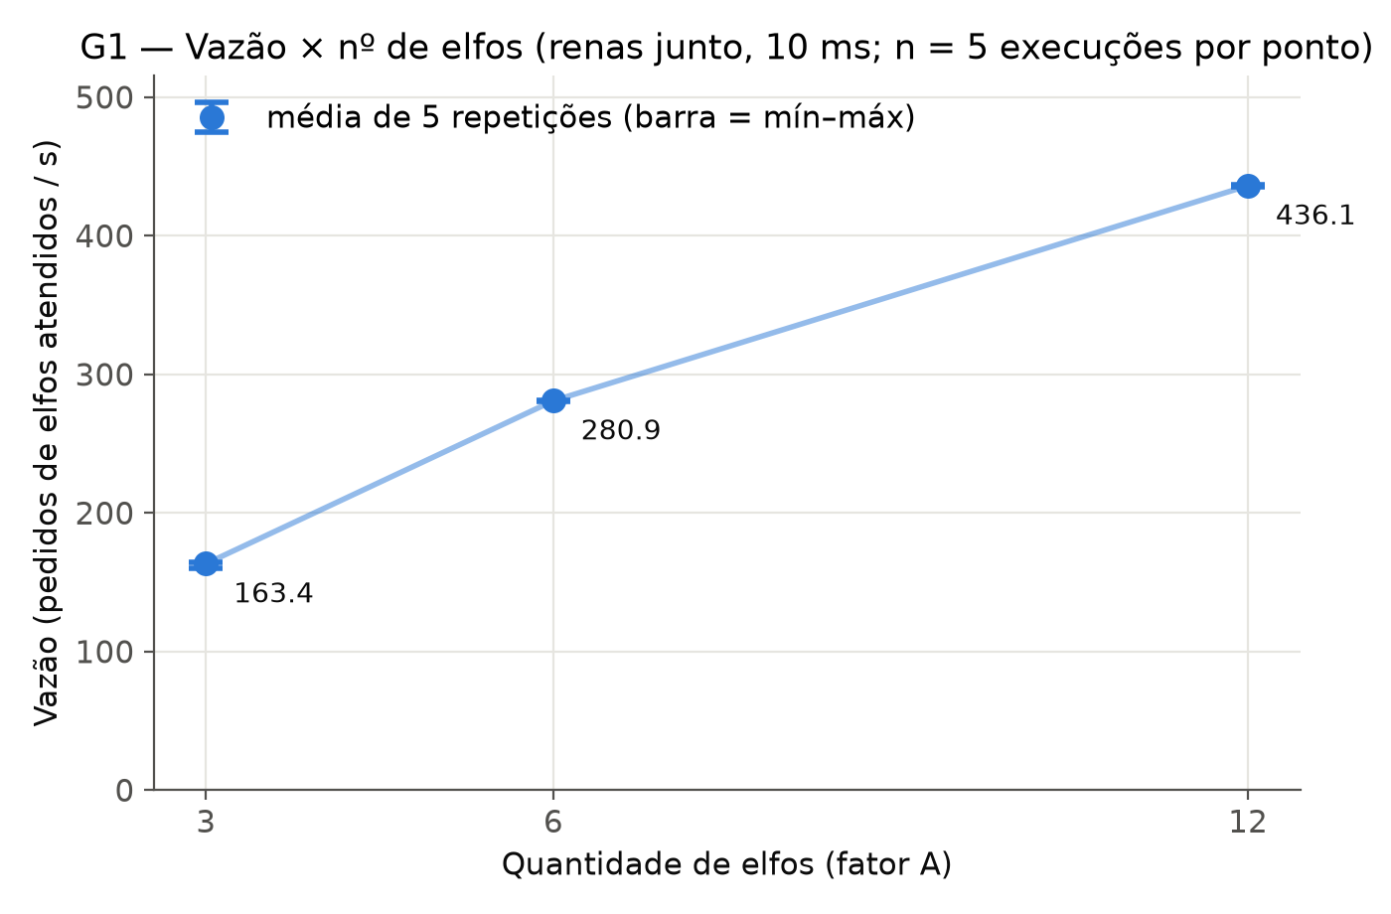
G1 · Mais elfos, mais vazão: o custo fixo é diluído
436
pedidos/s com 12 elfos
Eixo x: nº de elfos · eixo y: pedidos/s; ponto = média de 5, barra = mín–máx; renas fixas em 10 ms
• 163 → 281 → 436 pedidos/s
• Previsão T ≈ 15 + 3·N/3 ms: hipótese confirmada (~2% abaixo)
• Explica: fila FIFO atende grupos em sequência; os 15 ms iniciais pesam menos
• Diferenças > 100 pedidos/s ≫ faixa mín–máx
Tema 11 — Problema do Papai Noel · Sistemas Operacionais (FAG)
30
Notes:
[Integrante 3] (~40 s) Eixo x: quantidade de elfos; eixo y: pedidos atendidos por segundo; cada ponto é a média de 5 execuções e a barra vai do mínimo ao máximo. A vazão cresce porque os 10 ms até o primeiro elfo e os 5 ms da viagem são custo fixo, diluído quando há mais grupos; a fila FIFO atende os grupos um atrás do outro. Ficou cerca de 2% abaixo da previsão por causa da latência dos sleeps, e a variação entre repetições é muito menor que a diferença entre os níveis.

Slide 31
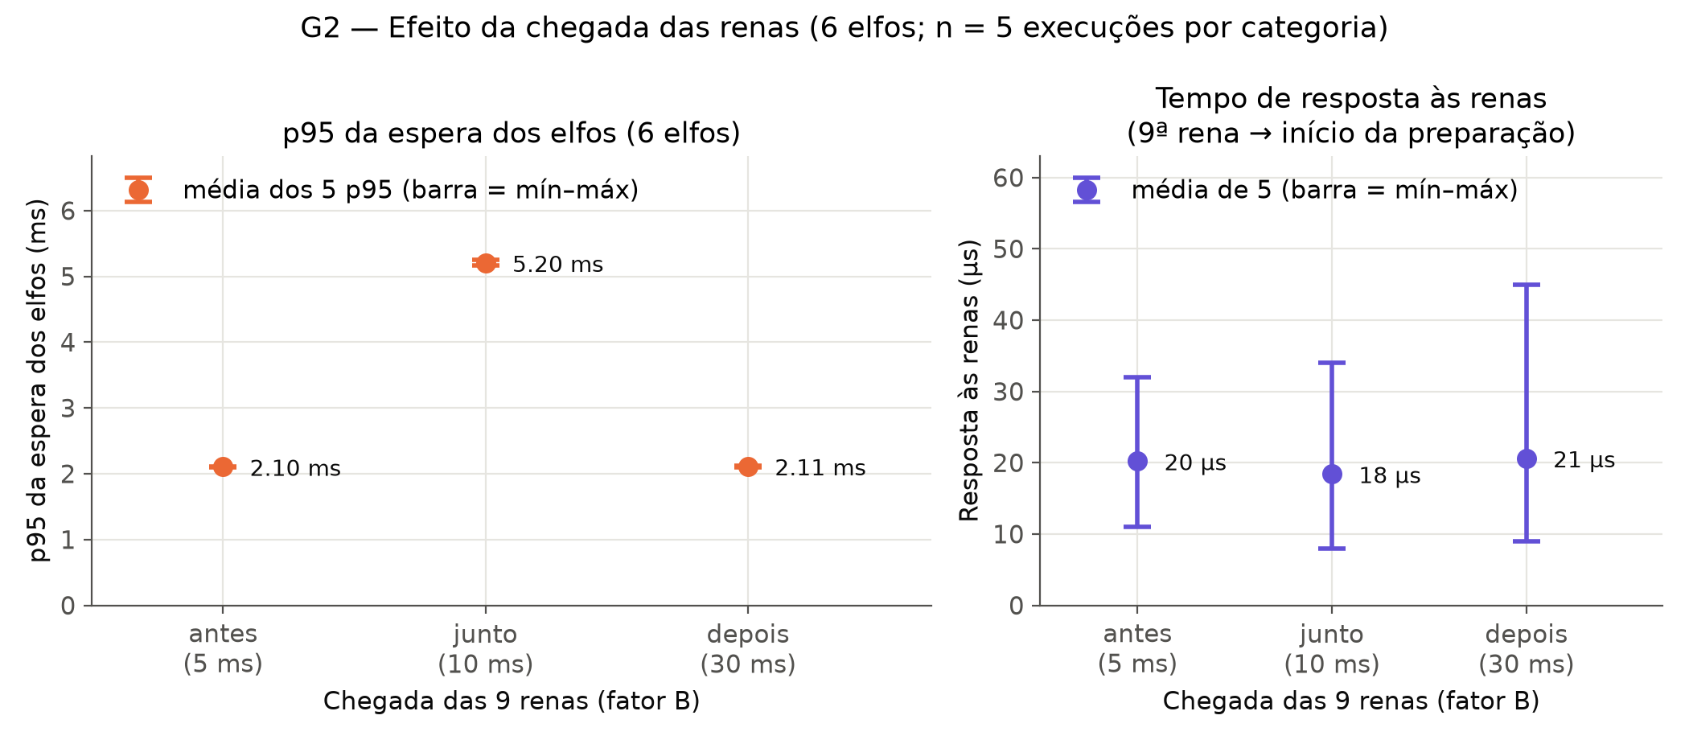
G2 · O preço da prioridade: renas junto atrasam o 1º grupo
5,2 ms
p95 com renas junto
Esq.: categorias de chegada × p95 (ms). Dir.: resposta às renas (µs). 6 elfos, 5 execuções cada
• Antes/depois: 2,1 ms — só a formação do grupo
• Junto: a viagem (10–15 ms) cobre a formação do grupo 1
• Renas: ~20 µs nos 3 casos
• ~3 ms ≫ faixa < 0,1 ms
Tema 11 — Problema do Papai Noel · Sistemas Operacionais (FAG)
31
Notes:
[Integrante 3] (~40 s) Painel esquerdo: categorias de chegada das renas no eixo x, p95 da espera dos elfos no eixo y. São categorias, por isso os pontos não são ligados. Quando as renas chegam junto, a viagem ocupa Noel justamente enquanto o primeiro grupo se forma, e o p95 sobe para cerca de 5 ms; antes ou depois, a espera é só o tempo de completar o grupo, uns 2 ms. Painel direito, separado como pede o enunciado: as renas são atendidas em cerca de 20 microssegundos. É o efeito da prioridade.

Slide 32
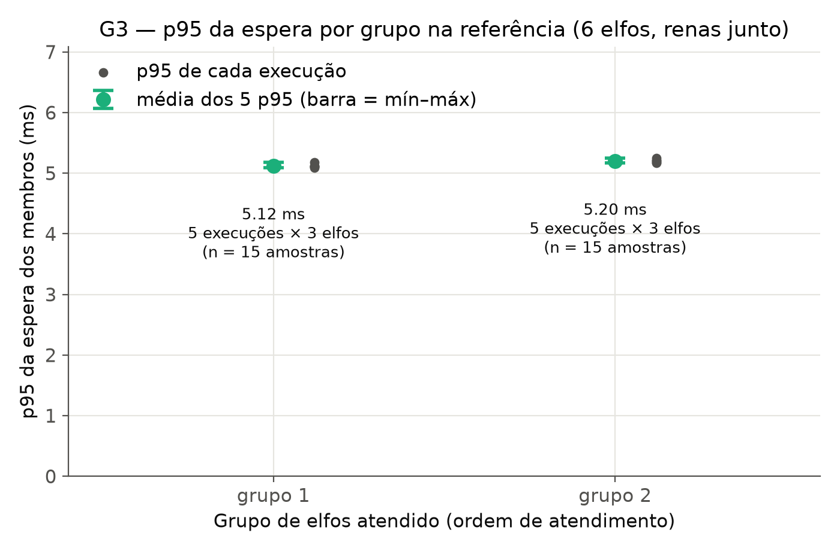
G3 · Por grupo: o atraso se propaga sem crescer
Eixo x: grupo atendido (1, 2) · eixo y: p95 da espera dos membros; referência, 5 execuções × 3 elfos = 15 amostras/grupo
• Grupo 1: 5,12 ms (5,09–5,18)
• Grupo 2: 5,20 ms (5,17–5,25)
• G1 espera a viagem; G2 espera a ajuda ao G1
• Grupos chegam a cada 3 ms e cada ajuda dura 3 ms: a fila não cresce
• Intuição "o 2º espera mais" não se confirmou
• p95 de 3 amostras = máximo
Tema 11 — Problema do Papai Noel · Sistemas Operacionais (FAG)
32
Notes:
[Integrante 3] (~35 s) Na referência, os dois grupos têm praticamente o mesmo p95. Esperávamos que o segundo esperasse mais, mas o primeiro espera a viagem e o segundo espera a ajuda ao primeiro; como os grupos chegam a cada 3 ms e cada ajuda dura 3 ms, o atraso se propaga sem acumular. Dizer que a intuição não se confirmou mostra que interpretamos o dado em vez de forçar a hipótese.

Slide 33
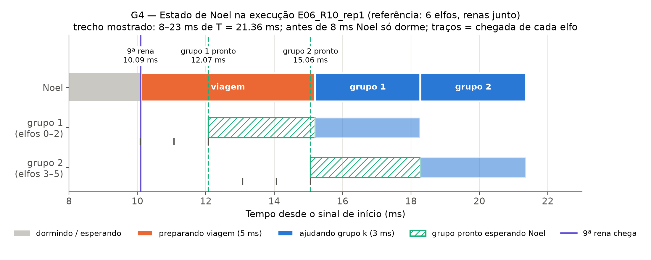
G4 · Linha do tempo de Noel: a disputa acontecendo
Execução E06_R10_rep1 · 9ª rena 10,09 ms · viagem até 15,19 ms · grupos prontos 12,07 e 15,06 ms esperam (hachura) sem interromper a viagem
Tema 11 — Problema do Papai Noel · Sistemas Operacionais (FAG)
33
Notes:
[Integrante 3] (~35 s) Eixo x: tempo em ms desde o sinal de início, mostrando o trecho de 8 a 23 ms. Faixa de cima: estado de Noel. Faixas de baixo: cada grupo, com a hachura indicando o tempo pronto e esperando. A nona rena chega em 10 ms, a viagem vai até 15, os dois grupos ficam prontos nesse intervalo e entram na fila; depois Noel trabalha sem pausa.

Slide 34
O que os testes mostram × o que o código garante
Observação experimental
• 25/25 execuções válidas, 0 violações
• 300/300 execuções de estresse sem travar
• teste de prioridade passou; ingênua foi detectada
• Vale para as ordens que ocorreram nestas execuções, nesta máquina
Garantia por argumento
• todo estado mutável só com o mutex → sem corrida
• leitura + decisão na mesma seção crítica → prioridade
• só Noel decide, sem olhar nada durante a ajuda → sem interrupção
• 1 mutex, waits em laço com predicado → sem deadlock
"Testes mostram a presença de erros, não a ausência." — algumas invariantes (ex.: noel.c:111) nunca disparam por construção; sem TSan/Helgrind disponíveis.
Tema 11 — Problema do Papai Noel · Sistemas Operacionais (FAG)
34
Notes:
[Integrante 3] (~35 s) Cuidado ao interpretar: os testes mostram que nas execuções observadas as regras valeram. Não provam que nunca vão falhar. A garantia vem do argumento sobre o código: estado só com mutex, decisão na mesma seção crítica da leitura, só Noel decide. Algumas checagens de invariante nunca podem disparar por construção, então o zero delas sozinho não prova nada; o que mostra que o detector funciona é a versão ingênua.

Slide 35
Conclusões e limitações
25/25
0
300/300
execuções válidas
violações na matriz
execuções de estresse ok
Como funciona
• 1 mutex protege o estado; 4 cond vars fazem esperar sem gastar CPU
• Fila de grupos com id: o 3º elfo fecha o grupo dentro do lock
• Só Noel decide, com o mutex: renas primeiro, sem interromper
• Vazão cresce com N; p95 só sobe quando a viagem coincide com o 1º grupo
Limitações
• Cenário quase determinístico: pouca variação
• Latência de timers (0,05–0,5 ms) entra nas medidas
• p95 de 3 ou 6 amostras = máximo
• Sem TSan/Helgrind; retornos de init não verificados
• Versão contínua: risco de starvation dos elfos
Tema 11 — Problema do Papai Noel · Sistemas Operacionais (FAG)
35
Notes:
[Integrante 3] (~40 s) Resumo: um mutex protege todo o estado, quatro variáveis de condição fazem as threads esperarem sem gastar CPU, a fila de grupos impede a invasão e a decisão de Noel, feita com o mutex, garante a prioridade sem interromper a ajuda. Resultados: 25 de 25 válidas, nenhuma violação, 300 de estresse. Limitações: cenário quase determinístico, latência dos timers nas medidas, p95 de poucas amostras, sem ferramenta de detecção de corrida e risco de starvation numa versão contínua. Obrigado, perguntas?

Slide 36
Respostas rápidas para a banca
APOIO
Pergunta | Resposta curta | Slide
Como o mutex começa? Qual linha? | pthread_mutex_init(&o->mutex, NULL) em main.c:131, destravado e sem dono | 13
Mutex, semáforo ou ambos? | 1 mutex + 4 variáveis de condição; nenhum semáforo | 7, 12
Valor inicial de cada mecanismo? | mutex destravado; cond vars sem valor (fila vazia); predicados em 0 | 14
Por que a thread espera e o que a libera? | predicado falso → cond_wait solta o mutex e dorme; outra thread muda o estado e sinaliza | 16, 17
Como a prioridade é garantida? | Noel lê renas_ok e elfos_ok com o mutex e testa renas primeiro (noel.c:117) | 19, 20
Como o 4º elfo é barrado? | o 3º fecha o grupo e avança grupo_aberto na mesma seção crítica (elfo.c:45-51) | 18
Há deadlock ou starvation? | não: 1 mutex, esperas soltam o lock; FIFO e 1 viagem. Contínua: risco | 26
Tema 11 — Problema do Papai Noel · Sistemas Operacionais (FAG)
36
Notes:
APOIO. Cola para perguntas: cada linha aponta o slide onde está a explicação completa.

